Slide 1
Yulia-Rhose Isaac-Fukumoto et Yasmine Slimani TP2 Sécurité
Groupe : 4

Slide 2
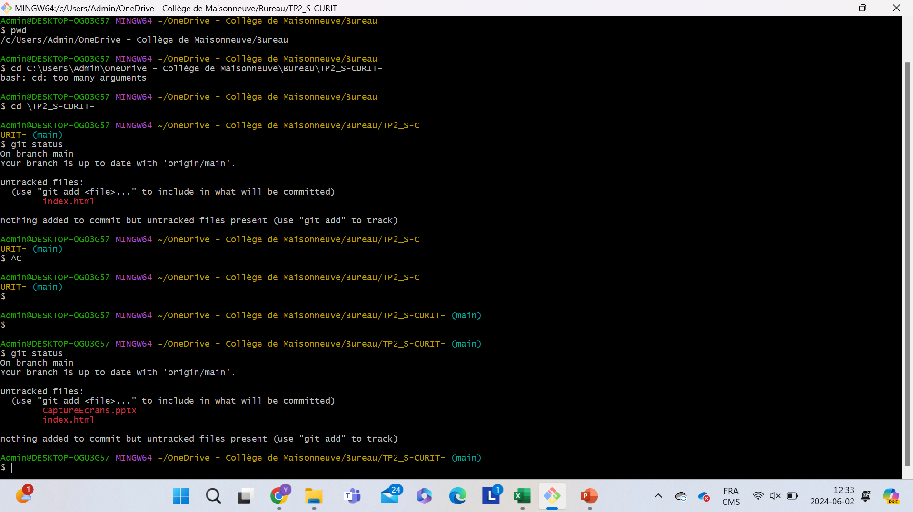

Slide 3
